Slide 1

공동구매 매칭 서비스
가제 : 한바구니
이상혁 한승훈
신승민 이재영

Slide 2
문제 상황
problems
생필품들은 대개 번들 형태로 대량 판매됨
(e.g., 물, 화장지, 계란 등)
이에 비해 대학생의 주거지인 기숙사실 및 자취방(원룸)의 수납공간은 협소함
또한 이와 같이 번들 형태로 구매한 생필품들은,
특히 유통기한이 있는 식재료는
1인 가구가 소비하기에 다소 부담스러울 수 있음
때문에 대학생 간에 공동구매를 매칭해 주는 플랫폼을 제작해,
해당 문제 상황의 개선을 꾀하고자 함
1 목적 purpose of service

Slide 3
1 목적 purpose of service
문제 상황
problems
이점
benefits
생필품들은 대개 번들 형태로 대량 판매됨
(e.g., 물, 화장지, 계란 등)
이에 비해 대학생의 주거지인 기숙사실 및 자취방(원룸)의 수납공간은 협소함
또한 이와 같이 번들 형태로 구매한 생필품들은,
특히 유통기한이 있는 식재료는
1인 가구가 소비하기에 다소 부담스러울 수 있음
때문에 대학생 간에 공동구매를 매칭해 주는 플랫폼을 제작해,
해당 문제 상황의 개선을 꾀하고자 함
- 수납공간의 절약
- 식재료의 대량 구매로 인한 음식물 낭비 절감
번들로 대량 판매되는 품목을 부담 없이 구매할 수 있음
(e.g., 닭가슴살, 믹스커피, 햇반 등)
- 도매를 통해 구매 단가를 낮춰, 대학생의 재정 부담을 완화
- 대학 인증을 통한 거래의 신뢰성 보장
- 대학생들의 유대와 친목을 도모

Slide 4
1 목적 purpose of service
문제 상황
problems
이점
benefits
수익 모델
revenue model
생필품들은 대개 번들 형태로 대량 판매됨
(e.g., 물, 화장지, 계란 등)
이에 비해 대학생의 주거지인 기숙사실 및 자취방(원룸)의 수납공간은 협소함
또한 이와 같이 번들 형태로 구매한 생필품들은,
특히 유통기한이 있는 식재료는
1인 가구가 소비하기에 다소 부담스러울 수 있음
때문에 대학생 간에 공동구매를 매칭해 주는 플랫폼을 제작해,
해당 문제 상황의 개선을 꾀하고자 함
- 수납공간의 절약
- 식재료의 대량 구매로 인한 음식물 낭비 절감
번들로 대량 판매되는 품목을 부담 없이 구매할 수 있음
(e.g., 닭가슴살, 믹스커피, 햇반 등)
- 도매를 통해 구매 단가를 낮춰, 대학생의 재정 부담을 완화
- 대학 인증을 통한 거래의 신뢰성 보장
- 대학생들의 유대와 친목을 도모
수납공간의 절약
식재료의 대량 구매로 인한 음식물 낭비 절감
도매를 통해 구매 단가를 낮춰, 대학생의 재정 부담을 완화
대학 인증을 통한 거래의 신뢰성 보장
동일 대학 학생들의 유대와 친목을 도모

Slide 5
1 목적 purpose of service
이점
benefits
수익 모델
revenue model
- 수납공간의 절약
- 식재료의 대량 구매로 인한 음식물 낭비 절감
번들로 대량 판매되는 품목을 부담 없이 구매할 수 있음
(e.g., 닭가슴살, 믹스커피, 햇반 등)
- 도매를 통해 구매 단가를 낮춰, 대학생의 재정 부담을 완화
- 대학 인증을 통한 거래의 신뢰성 보장
- 대학생들의 유대와 친목을 도모
도매 상점과의 계약
공동구매

Slide 6
1 목적 purpose of service

Slide 7
2 서비스 service scenario

Slide 8
2 서비스 service scenario
회원가입 - 로그인 JWT - 보안
공동구매 게시판
“
일반적인 게시판 형태에 공동구매라는 키워드에 알맞은 UI와 기능 추가 “
정보 관리 “ mysql 과 MongoDB 를 사용하여 유저 정보 및 거래 로그 관리 “
자동 구매 예약 “ 유저가 특정 시간대를 설정 시 자동으로 구매 희망 “
추천 시스템을 위한 프로필 수집
- 학교 별 구분 - 기숙사 / 자취 구분
Oauth2를 이용한 Google, KakaoTalk 등의 소셜 로그인
추천 시스템 “
mongoDB에 저장된 거래 로그를 분석하여 개별 사용자에게 품목을 추천하는 시스템 “
자동 거래 생성 “ 특정 품목이 특정 시간대에 예약이 몰린다면 자동으로 해당 품목에 대한 거래 글을 게시판에 생성 후에 직접 구매할 사람을 정함 “
실시간 채팅 “ websocket을 활용한 실시간 채팅 “
학생 인증 “ 학교 인증 API를 활용하여 재학 여부 및 E-mail 인증 “

Slide 9
2 서비스 service scenario
회원가입 - 로그인 JWT - 보안
공동구매 게시판
“
일반적인 게시판 형태에 공동구매라는 키워드에 알맞은 UI와 기능 추가 “
정보 관리 “ mysql 과 MongoDB 를 사용하여 유저 정보 및 거래 로그 관리 “
자동 구매 예약 “ 유저가 특정 시간대를 설정 시 자동으로 구매 희망 “
추천 시스템을 위한 프로필 수집
- 학교 별 구분 - 기숙사 / 자취 구분
Oauth2를 이용한 Google, KakaoTalk 등의 소셜 로그인
추천 시스템 “
mongoDB에 저장된 거래 로그를 분석하여 개별 사용자에게 품목을 추천하는 시스템 “
자동 거래 생성 “ 특정 품목이 특정 시간대에 예약이 몰린다면 자동으로 해당 품목에 대한 거래 글을 게시판에 생성 후에 직접 구매할 사람을 정함 “
실시간 채팅 “ websocket을 활용한 실시간 채팅 “
학생 인증 “ 학교 인증 API를 활용하여 재학 여부 및 E-mail 인증 “

Slide 10
2 서비스 service scenario
회원가입 - 로그인 JWT - 보안
공동구매 게시판
“
일반적인 게시판 형태에 공동구매라는 키워드에 알맞은 UI와 기능 추가 “
정보 관리 “ mysql 과 MongoDB 를 사용하여 유저 정보 및 거래 로그 관리 “
자동 구매 예약 “ 유저가 특정 시간대를 설정 시 자동으로 구매 희망 “
register data
save user data, auth : GUEST
추천 시스템을 위한 프로필 수집
login
redirect :/email-verified
- 학교 별 구분 - 기숙사 / 자취 구분
Oauth2를 이용한 Google, KakaoTalk 등의 소셜 로그인
verifying email
change auth to : VERIFIED
Client
access
Server
DB
추천 시스템 “
mongoDB에 저장된 거래 로그를 분석하여 개별 사용자에게 품목을 추천하는 시스템 “
자동 거래 생성 “ 특정 품목이 특정 시간대에 예약이 몰린다면 자동으로 해당 품목에 대한 거래 글을 게시판에 생성 후에 직접 구매할 사람을 정함 “
실시간 채팅 “ websocket을 활용한 실시간 채팅 “
Redirect :/profile
Insert profile
change auth to : USER
학생 인증 “ 학교 인증 API를 활용하여 재학 여부 및 E-mail 인증 “
save profile data

Slide 11
2 서비스 service scenario
회원가입 - 로그인 JWT - 보안
공동구매 게시판
“
일반적인 게시판 형태에 공동구매라는 키워드에 알맞은 UI와 기능 추가 “
정보 관리 “ mysql 과 MongoDB 를 사용하여 유저 정보 및 거래 로그 관리 “
자동 구매 예약 “ 유저가 특정 시간대를 설정 시 자동으로 구매 희망 “
log - in
save refresh token
추천 시스템을 위한 프로필 수집
response : JwtToken
Create JWT token
Insert token to header
Access Token - Subject - Authorities - Expiration Date – 2 Hours - Signature Algorithm – HS256
AccessToken expire
- 학교 별 구분 - 기숙사 / 자취 구분
Oauth2를 이용한 Google, KakaoTalk 등의 소셜 로그인
Client
access
DB
추천 시스템 “
mongoDB에 저장된 거래 로그를 분석하여 개별 사용자에게 품목을 추천하는 시스템 “
자동 거래 생성 “ 특정 품목이 특정 시간대에 예약이 몰린다면 자동으로 해당 품목에 대한 거래 글을 게시판에 생성 후에 직접 구매할 사람을 정함 “
Access Token - Expiration Date – 30 Days - Signature Algorithm – HS256
check expiration date
실시간 채팅 “ websocket을 활용한 실시간 채팅 “
Response : “unvalid access token”
request – refresh token
/refresh-token
validate response token
학생 인증 “ 학교 인증 API를 활용하여 재학 여부 및 E-mail 인증 “
response : JwtToken
Create JWT token
return true
Insert token to header
delete and save new refresh token

Slide 12
2 서비스 service scenario
회원가입 - 로그인 JWT - 보안
공동구매 게시판
“
일반적인 게시판 형태에 공동구매라는 키워드에 알맞은 UI와 기능 추가 “
정보 관리 “ mysql 과 MongoDB 를 사용하여 유저 정보 및 거래 로그 관리 “
자동 구매 예약 “ 유저가 특정 시간대를 설정 시 자동으로 구매 희망 “
데이터 분석을 위한 프로필 수집
- 학교 별 구분 - 기숙사 / 자취 구분
Oauth2를 이용한 Google, KakaoTalk 등의 소셜 로그인
추천 시스템 “
mongoDB에 저장된 거래 로그를 분석하여 개별 사용자에게 품목을 추천하는 시스템 “
자동 거래 생성 “ 특정 품목이 특정 시간대에 예약이 몰린다면 자동으로 해당 품목에 대한 거래 글을 게시판에 생성 후에 직접 구매할 사람을 정함 “
실시간 채팅 “ websocket을 활용한 실시간 채팅 “
학생 인증 “ 학교 인증 API를 활용하여 재학 여부 및 E-mail 인증 “

Slide 13
2 서비스 service scenario
회원가입 - 로그인 JWT - 보안
공동구매 게시판
“
일반적인 게시판 형태에 공동구매라는 키워드에 알맞은 UI와 기능 추가 “
정보 관리 “ mysql 과 MongoDB 를 사용하여 유저 정보 및 거래 로그 관리 “
자동 구매 예약 “ 유저가 특정 시간대를 설정 시 자동으로 구매 희망 “
데이터 분석을 위한 프로필 수집
게시판에 의한 거래 성사
- 해당 거래에 대한 채팅방 개설
- 학교 별 구분 - 기숙사 / 자취 구분
Oauth2를 이용한 Google, KakaoTalk 등의 소셜 로그인
추천 시스템 “
mongoDB에 저장된 거래 로그를 분석하여 개별 사용자에게 품목을 추천하는 시스템 “
자동 거래 생성 “ 특정 품목이 특정 시간대에 예약이 몰린다면 자동으로 해당 품목에 대한 거래 글을 게시판에 생성 후에 직접 구매할 사람을 정함 “
실시간 채팅 “ websocket을 활용한 실시간 채팅 “
학생 인증 “ 학교 인증 API를 활용하여 재학 여부 및 E-mail 인증 “

Slide 14
2 서비스 service scenario
회원가입 - 로그인 JWT - 보안
공동구매 게시판
“
일반적인 게시판 형태에 공동구매라는 키워드에 알맞은 UI와 기능 추가 “
정보 관리 “ mysql 과 MongoDB 를 사용하여 유저 정보 및 거래 로그 관리 “
자동 구매 예약 “ 유저가 특정 시간대를 설정 시 자동으로 구매 희망 “
데이터 분석을 위한 프로필 수집
- 학교 별 구분 - 기숙사 / 자취 구분
Oauth2를 이용한 Google, KakaoTalk 등의 소셜 로그인
추천 시스템 “
mongoDB에 저장된 거래 로그를 분석하여 개별 사용자에게 품목을 추천하는 시스템 “
자동 거래 생성 “ 특정 품목이 특정 시간대에 예약이 몰린다면 자동으로 해당 품목에 대한 거래 글을 게시판에 생성 후에 직접 구매할 사람을 정함 “
실시간 채팅 “ websocket을 활용한 실시간 채팅 “
학생 인증 “ 학교 인증 API를 활용하여 재학 여부 및 E-mail 인증 “

Slide 15
2 서비스 service scenario
회원가입 - 로그인 JWT - 보안
공동구매 게시판
“
일반적인 게시판 형태에 공동구매라는 키워드에 알맞은 UI와 기능 추가 “
정보 관리 “ mysql 과 MongoDB 를 사용하여 유저 정보 및 거래 로그 관리 “
자동 구매 예약 “ 유저가 특정 시간대를 설정 시 자동으로 구매 희망 “
데이터 분석을 위한 프로필 수집
- 학교 별 구분 - 기숙사 / 자취 구분
Oauth2를 이용한 Google, KakaoTalk 등의 소셜 로그인
추천 시스템 “
mongoDB에 저장된 거래 로그를 분석하여 개별 사용자에게 품목을 추천하는 시스템 “
자동 거래 생성 “ 특정 품목이 특정 시간대에 예약이 몰린다면 자동으로 해당 품목에 대한 거래 글을 게시판에 생성 후에 직접 구매할 사람을 정함 “
실시간 채팅 “ websocket을 활용한 실시간 채팅 “
학생 인증 “ 학교 인증 API를 활용하여 재학 여부 및 E-mail 인증 “

Slide 16
회원가입 - 로그인 JWT - 보안
공동구매 게시판
“
일반적인 게시판 형태에 공동구매라는 키워드에 알맞은 UI와 기능 추가 “
정보 관리 “ mysql 과 MongoDB 를 사용하여 유저 정보 및 거래 로그 관리 “
자동 구매 예약 “ 유저가 특정 시간대를 설정 시 자동으로 구매 희망 “
데이터 분석을 위한 프로필 수집
- 학교 별 구분 - 기숙사 / 자취 구분
Oauth2를 이용한 Google, KakaoTalk 등의 소셜 로그인
2 서비스 service scenario
추천 시스템 “
mongoDB에 저장된 거래 로그를 분석하여 개별 사용자에게 품목을 추천하는 시스템 “
자동 거래 생성 “ 특정 품목이 특정 시간대에 예약이 몰린다면 자동으로 해당 품목에 대한 거래 글을 게시판에 생성 후에 직접 구매할 사람을 정함 “
실시간 채팅 “ websocket을 활용한 실시간 채팅 “
학생 인증 “ 학교 인증 API를 활용하여 재학 여부 및 E-mail 인증 “

Slide 17
회원가입 - 로그인 JWT - 보안
공동구매 게시판
“
일반적인 게시판 형태에 공동구매라는 키워드에 알맞은 UI와 기능 추가 “
정보 관리 “ mysql 과 MongoDB 를 사용하여 유저 정보 및 거래 로그 관리 “
자동 구매 예약 “ 유저가 특정 시간대를 설정 시 자동으로 구매 희망 “
데이터 분석을 위한 프로필 수집
- 학교 별 구분 - 기숙사 / 자취 구분
Oauth2를 이용한 Google, KakaoTalk 등의 소셜 로그인
3 디자인 design mock-up
추천 시스템 “
mongoDB에 저장된 거래 로그를 분석하여 개별 사용자에게 품목을 추천하는 시스템 “
자동 거래 생성 “ 특정 품목이 특정 시간대에 예약이 몰린다면 자동으로 해당 품목에 대한 거래 글을 게시판에 생성 후에 직접 구매할 사람을 정함 “
실시간 채팅 “ websocket을 활용한 실시간 채팅 “
학생 인증 “ 학교 인증 API를 활용하여 재학 여부 및 E-mail 인증 “

Slide 18

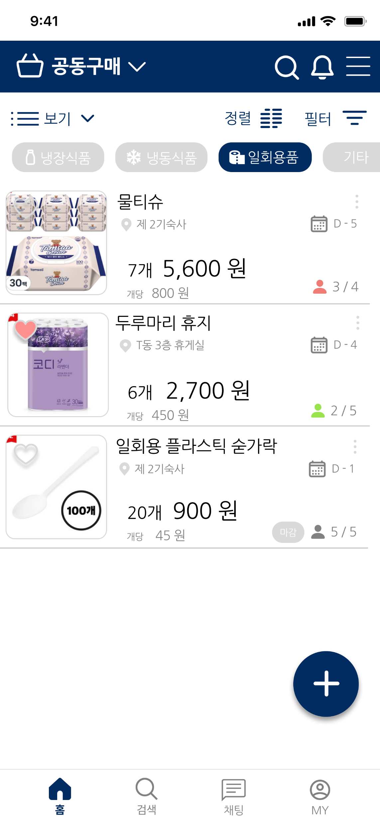
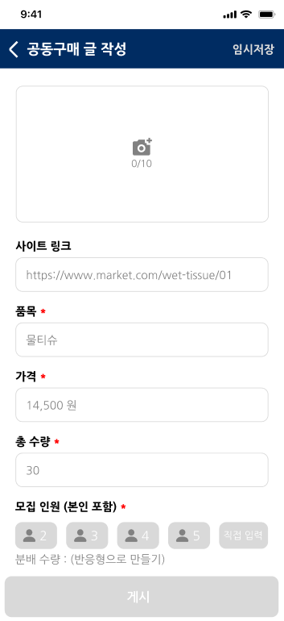
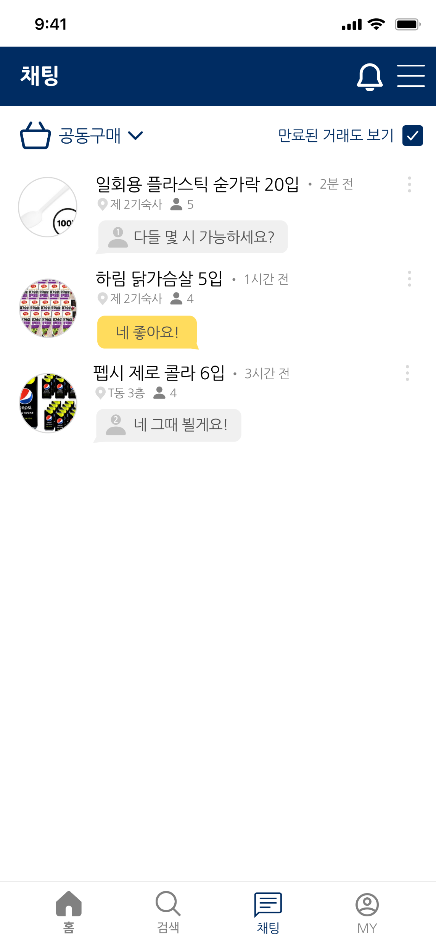
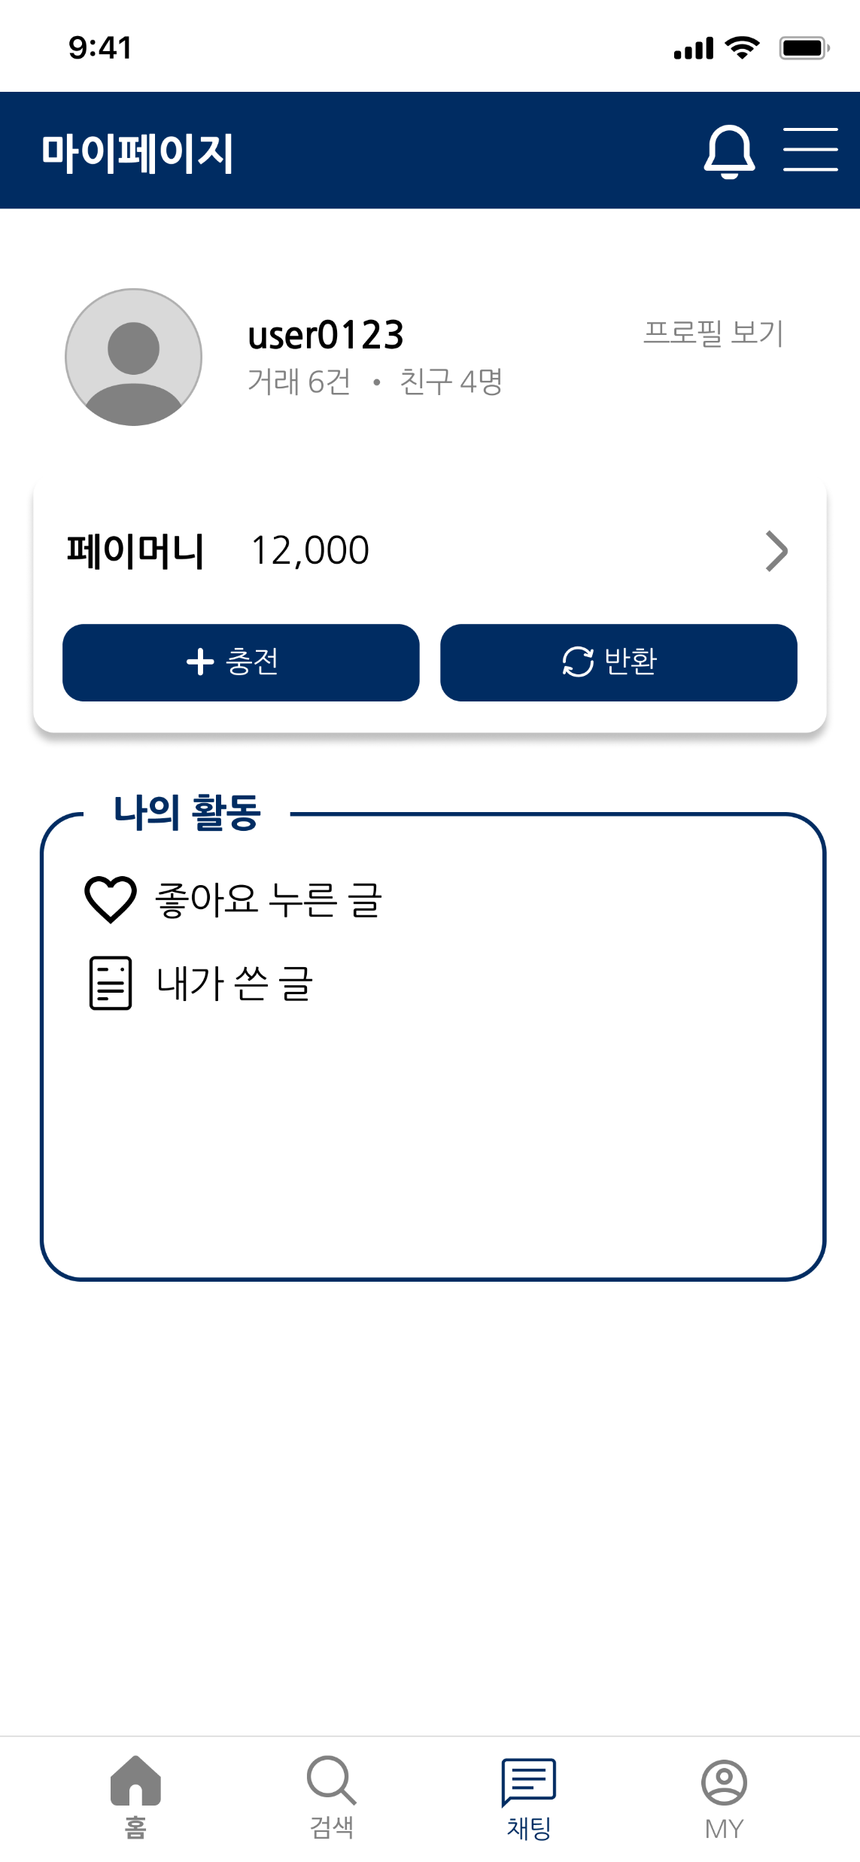
3 디자인 design mock-up

Slide 19
3 디자인 design mock-up

Slide 20
3 디자인 design mock-up

Slide 21
3 디자인 design mock-up

Slide 22
3 디자인 design mock-up

Slide 23
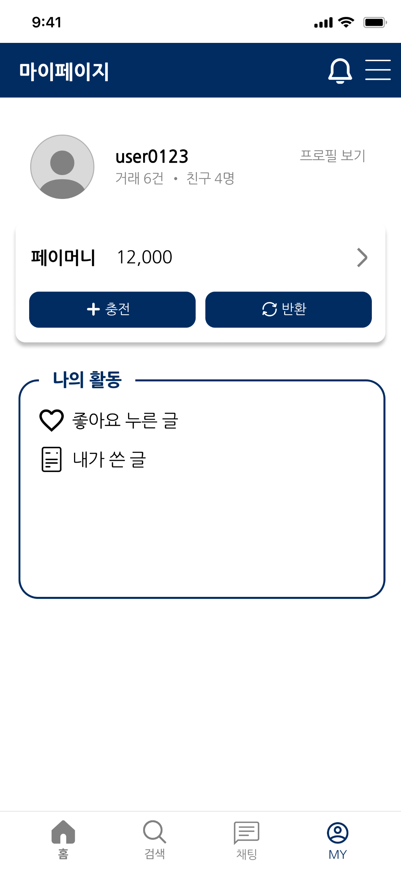
3 디자인 design mock-up

